Slide 1
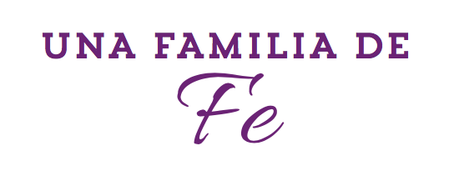
Reunión de Octubre de Adultos

Slide 2
Agenda
Haga click para añadir su agenda
Notes:
Esta presentación de PowerPoint incluye:
Diapositivas con preguntas de apertura para ayudar a los padres de familia a poner en práctica lo que ya saben durante experiencias nuevas de aprendizaje
Anotaciones sobre el contenido de la presentación de este mes
Arte sacro con preguntas para discutir.
Puntos clave de las lecturas de este mes.

Slide 3
Preguntas De Apertura
¿A quién es más probable que creamos?
¿Qué tal cuando somos niños?
Notes:
Tendemos a creer más en las personas que nos aman y nos cuidan desinteresadamente. Es posible que algunos padres de familia crean que sus hijos creen más en las figuras de autoridad externas que en ellos, que son sus propios padres.
Asegure a los padres que esto no es verdad. Los padres son los primeros maestros de sus hijos. También podemos pedir a Dios que nos ayude a nosotros y a nuestros hijos a creer más en Él.

Slide 4
Preguntas De Apertura
¿Cuáles son las cualidades o comportamientos que otros exhiben que hacen más probable que les creamos?
Notes:
Acepte todas las respuestas. Permita que las conversaciones tomen giros inesperados.

Slide 5
Preguntas De Apertura
¿Cómo encontramos a alguien que puede hacer algo por nosotros que nosotros mismos no podemos hacer? (por ejemplo, doctores, plomeros, dentistas, etc.)
Notes:
Acepte todas las respuestas.

Slide 6
Tres Fases: Llegar a Conocer a Dios
Saber que Dios existe por medio de la razón
Saber quién es Él por medio de la Revelación
Tener fe: Aceptar a Dios y Su Verdad
Notes:
Una fiesta de baile
Imagine que una chica acude a un baile formal. Cuando está en el salón, ve a lo lejos a un chico del otro lado de la pista de baile. No puede verlo con claridad, pero se da cuenta de que hay algo especial en este chico.
Luego, imagine que el chico la ve también a ella y cruza la pista de baile para acercarse. Se presenta y la invita a bailar.
Por último, imagine que ella acepta su invitación y comienzan una relación.
Estos tres pasos equivalen a las tres fases para llegar a conocer a Dios.
Podemos conocer a Dios mediante la razón. Este conocimiento no es muy claro, pero es suficiente para darnos cuenta de que Dios es especial y que es lo más importante.
Dios se acerca y se nos presenta directamente mediante la revelación. Él nos dice quién es y nos invita a tener una relación con Él.
Por la fe aceptamos la revelación de Dios y comienza nuestra relación personal con Él.
Podemos aceptar o rechazar una relación con Dios, ya que Él nos ha dado una libre voluntad (libre albedrío). Nosotros aceptamos tener una relación con Dios, pero es Él quien nos invita a hacerlo.
Analicemos estos tres pasos con más detalle.

Slide 7
Lo Que La Razón Nos Dice Sobre Dios

Slide 8
Podemos conocer a Dios por medio de la razón de estas maneras:
Al observar al mundo externo
Al observar al ser humano
Notes:
Cuando hablamos de “la razón” en este contexto, nos referimos a nuestra inteligencia humana natural. [1]
Nuestra capacidad para hacer observaciones y sacar conclusiones proviene de nuestras experiencias comunes.
La razón nos puede ayudar a descubrir la existencia de Dios de dos maneras [2]:
Al observar el mundo exterior
Si el universo tuvo un principio, ¿qué ocasionó este principio?
Si las cosas en el universo no tienen una razón para existir, entonces ¿para qué existen?
¿Cómo es que el universo es tan organizado y predecible si no hay alguien que lo organice?
Al observar a la persona humana
¿Por qué todos deseamos ser perfectamente y permanentemente felices si no existe la felicidad perfecta o permanente?
¿Por qué todos deseamos tener una relación con una persona perfecta si no existen las personas perfectas?
Algo “bueno” es algo que logra el objetivo para el que su creador lo creó. (ej. un fabricante de plumas fabrica una pluma para que escriba claramente, y la pluma se considera buena si escribe bien). Pero, ¿cómo podemos hablar de gente “buena” o de gente que no es “buena” si no existe un creador que tuvo este propósito al crearlos?
[1] El fundamento textual de este material se encuentra en la Lección 2, “Podemos conocer a Dios mediante la razón” .
[2] El fundamento textual de este material se encuentra en la Lección 2, “Podemos conocer a Dios mediante su creación” .

Slide 9
Por medio de la razón podemos saber qué es Dios pero no quién es Dios.
Notes:
Dios creó el mundo ex nihilo, lo que quiere decir “de la nada”. Él es el que da comienzo a todas las cosas, nada existió antes que Él.
Como Dios es el único Creador del mundo, tiene sentido decir que el mundo nos va a hablar de Él.
Podemos saber que Dios existe y que es Santo, omnipotente (todo poderoso), omnisapiente (que todo lo sabe), eterno e inmutable (que no cambia) y omnipresente. Estas cualidades se conocen como los atributos de Dios. Por lo tanto, podemos saber por medio de la razón que Dios existe y que Él es sumamente importante.
Pero el conocimiento basado en la razón que tenemos de Dios, es bastante ambiguo. No podemos verlo, no podemos hablar con Él y no sabemos en dónde está.
Podemos saber qué es Dios, pero no podemos saber quién es Dios.

Slide 10
Para saber quién es Dios, necesitamos la Revelación.
Notes:
Por esta razón, si vamos a iniciar una relación con Él, Él mismo será el que tome el primer paso. Dios toma la iniciativa en la Revelación.

Slide 11
La Revelación Divina: Dios se revela directamente a la raza humana

Slide 12
La Revelación comienza con los patriarcas y profetas del Antiguo Testamento. Dios se revela totalmente en Jesucristo.
Notes:
Lo que la Revelación nos dice sobre Dios
Dios viene a nosotros. Revelación Divina es cuando Dios se muestra directamente a la raza humana. [3]
La revelación comienza en el Antiguo Testamento, en donde Dios se muestra lentamente a los patriarcas y profetas.
Luego, Dios se revela totalmente cuando se encarna en Jesucristo.
¿Cómo podemos conocer a Jesús?
Porque el Magisterio
= Pedro y los Apóstoles y sus sucesores (el Papa y los obispos)
nos dio las Escrituras (La Biblia)
= los libros sagrados escritos, encomendados y recopilados por el magisterio
y la Tradición
= las enseñanzas oficiales de la Iglesia a través de los siglos
[3] El fundamento textual de este material se encuentra en la Lección 2, “Podemos conocer a Dios mediante la Revelación Divina”.

Slide 13
¿Quién es Dios? La Santísima Trinidad
Notes:
La revelación nos dice quién es Dios. De hecho, nos dice que Dios no es un quién, sino 3 quiénes: Dios es 3 personas. [4]
Nos dice que Dios es una Trinidad: Padre, Hijo y Espíritu Santo.
Dios es una comunidad infinitamente amorosa de 3 personas.
[4] El fundamento textual de este material se encuentra en la Lección 2, “La Santísima Trinidad es el misterio central de nuestra fe”.

Slide 14
Dios es un Dios en tres personas Divinas: Dios el Padre, Dios el Hijo y Dios el Espíritu Santo,

Slide 15
La Trinidad contesta estas preguntas:
* ¿Quién es Dios?
* ¿A qué tipo de relación nos invita?
* ¿De dónde viene todo?
* ¿Cuál es el propósito de la vida?
Notes:
Este es el misterio central de nuestra fe que nos dice:
Quién es Dios
El tipo de relación que nos invita a tener con Él
En otras palabras, la doctrina de la Trinidad contesta estas dos preguntas fundamentales:
¿De dónde vienen todas las cosas?
¿Cuál es el propósito de la vida?

Slide 16
Ahora la única pregunta es:
¿Aceptaremos la invitación de Dios a unirnos a Él?
Notes:
A diferencia de los seres humanos que son pecadores o que caen a pesar de tener las mejores intenciones, Dios nunca peca y nunca cae.
Podemos estar más seguros de nuestra fe en Dios que de cualquier conocimiento humano.
Nuestra fe no es un salto a ciegas.
Aunque no comprendamos totalmente las verdades que nos han sido reveladas debido a nuestra limitada capacidad humana, creemos porque confiamos en Dios.
Solamente Dios es totalmente digno de confianza, fiel y nunca nos va a fallar.
Dios es Santo, omnipotente (todo poderoso), omnisapiente (que todo lo sabe), eterno e inmutable (que no cambia) y omnipresente. ¿Por qué pondríamos nuestra fe en algo más?

Slide 17
La Fe: Entrando en una Relación con Dios.

Slide 18
La Fe significa entrar en una Relación con Dios.
Notes:
Esta relación significa primero: creer que lo que Dios le ha revelado es verdad, y segundo: actuar conforme a su fe.
Si usted no cree en lo que Dios ha dicho, entonces no puede tener una relación con Él. Y si no actúa como si creyera, entonces, ¿realmente su fe es parte de su vida?

Slide 19
La Fe significa creer que lo que Dios le ha dicho es verdad.
Notes:
Creer que lo que Dios le ha dicho es verdad [5]
Si usted rechaza el testimonio de una persona, significa que no confía en ella, y no es posible tener una relación de amor con alguien en quien no confía.
Esta es la razón por la que es fundamental aceptar el testimonio de Dios para poder tener una relación con Él.
Creer que la ”fe” o “creer en Dios” es una opinion incierta o dudosa
Dios no puede mentir o estar equivocado, por lo que usted puede estar absolutamente seguro de que lo que Él revela mediante la Biblia y la Iglesia es totalmente verdad.
Claro, hay muchas cosas en la Biblia y en dos mil años de enseñanzas de la Iglesia. Sin embargo, existen muchos lugares en donde puede encontrar resúmenes, como en los Credos y los Catecismos.
Es por eso que ningún católico debería ignorar las verdades fundamentales de la fe. No existe una razón por la que usted no pueda conocer al Dios que ha hecho tanto para que usted pueda conocerlo.
[5] El fundamento textual de este material se encuentra en la Lección 1, “Qué es la Fe”, “Fe es una virtud teológica” y “La Fe es conjunto de verdades en el que creemos”.

Slide 20
La Fe significa actuar de acuerdo con su fe.
Notes:
Actuar de acuerdo con su fe [6]
Una pareja que sabe que va a tener un bebé pero no hace nada para prepararse, está negando su realidad. Su conocimiento no les sirve de nada.
De igual manera, si usted sabe quién es Dios, lo que Él ha hecho por usted y lo que Él desea que usted haga para ser feliz, pero usted no hace nada al respecto, ¡todo ese conocimiento no le sirve para nada!
A lo largo de este curso, no olvide que toda esta información tiene como objetivo ayudarle a profundizar cada vez más en su relación con Dios.
No permita que su fe se quede solo en teoría, ¡deje que cambie su vida!
[6] El fundamento textual de este material se encuentra en la Lección 1, “La Fe requiere obediencia.”

Slide 21
La Familia Cristiana refleja la entrega de amor de la Trinidad.
Notes:
En la historia de la Creación, aprendemos que los seres humanos fuimos hechos a imagen y semejanza de Dios.
¡Esto no significa que somos como Dios!
Esto significa que tenemos un intelecto, voluntad (libre albedrío) y la capacidad para amar.
Después de crearlo, Dios llamó al hombre muy bueno (al resto de la creación la llamó algo bueno).
Lo único que Dios dijo que no era bueno para el hombre era estar solo.
Es por eso que Dios creó a Eva.
El hombre y la mujer fueron hechos el uno para el otro, para amarse entre sí.
De este modo, la Familia Cristiana es un reflejo del amor desinteresado de la Trinidad.
¡Dios nos invita a vivir una vida de fe transformadora dentro de nuestra propia familia!

Slide 22
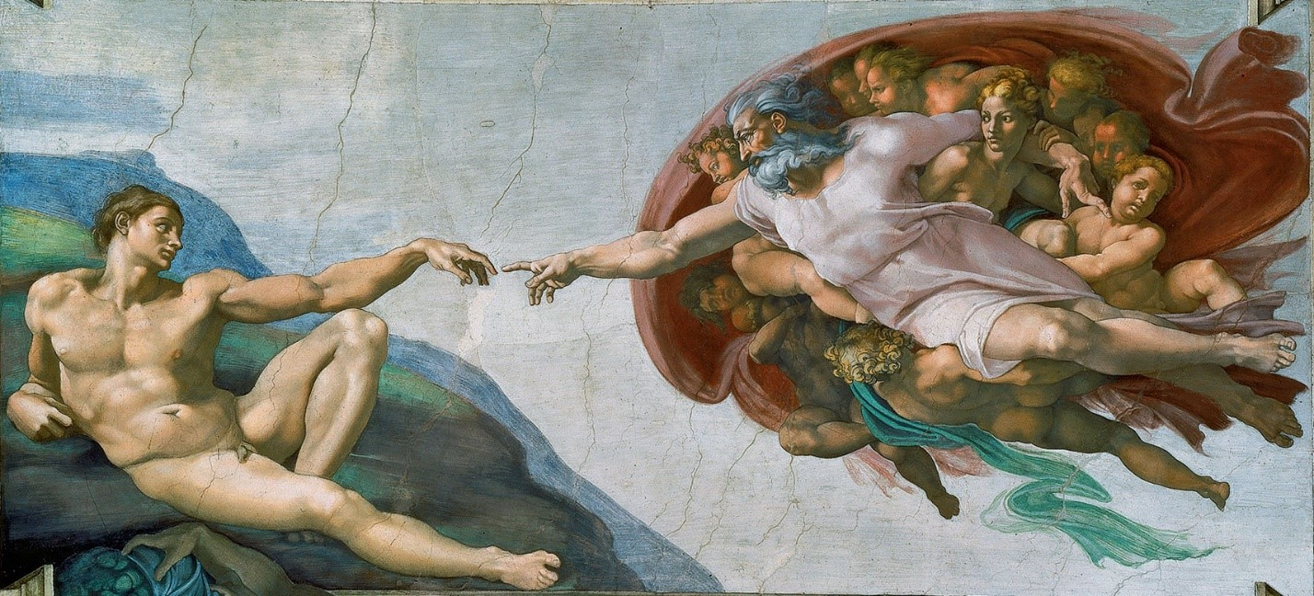
¿A quién ve en esta pintura? ¿Qué parte de la Biblia representa?
Notes:
Adán está del lado izquierdo, Dios Padre está del lado derecho rodeado de ángeles. Algunos académicos y eruditos creen que la mujer que se encuentra detrás del Padre es Eva, esperando ser creada. La pintura muestra la creación de Ad´1n según el Libro del Génesis.

Slide 23
Compare y contraste la apariencia y postura de Dios y Adán. ¿Quién parece tener más energía?
Notes:
¡Permita que la discusión sobre esta obra de arte tome giros inesperados! Usted puede mencionar que pareciera que Dios Padre tiene más energía, mientras que Adán parece tener una actitud más pasiva. Esto nos ayuda a ver a Dios como el Creador, el que toma la “iniciativa” para amarnos. Él infunde vida en Adán y en todos nosotros. Todo lo bueno proviene de Dios.

Slide 24
¿Por qué la postura de Adán reflejaría la de Dios?
Notes:
Permita que la discusión siga libremente. Mencione detalles como el hecho de que la pierna y pie derechos de Adán son casi una réplica exacta de los del Padre. Sus brazos son muy similares. Sus cuerpos son casi del mismo tamaño. Si los padres no llegan a esta conclusión por sí solos, mencione que esta pintura nos ayuda a comprender lo que significa que hemos sido creados a imagen y semejanza de Dios. Aunque Dios Padre es espíritu puro y no tiene un cuerpo, el artista lo ha pintado con un cuerpo humano. Esto, junto con el hecho de que la postura de Adán refleja en cierta manera la postura de Dios, nos ayuda a comprender que el hombre ha sido creado a imagen y semejanza de Dios con intelecto, voluntad y con la capacidad para amar.

Slide 25
¿Por qué piensa que Miguel Ángel pintó sus manos casi tocándose pero no del todo?
Notes:
¡Esta pregunta no tiene una “respuesta correcta”!

Slide 26
Algunos eruditos señalan que los contornos de la imagen detrás de Dios son similares a un cerebro humano. Si eso es cierto, ¿qué puede significar?
Notes:
Usted puede sugerir que Miguel Angel quiso enfatizar que Dios dio a los seres humanos un intelecto.

Slide 27
¿Qué otras conexiones puede hacer entre nuestras lecturas este mes y esta obra de arte?
27
Notes:
Permita que la conversación siga libremente.

Slide 28
Puntos Claves en Nuestras Lecturas Este Mes
La Fe es:
Un regalo de Dios
Necesaria para la salvación y requiere que sigamos los mandamientos de Dios
Resumida en el Credo de los Apóstoles
La Fe NO es un salto ciego

Slide 29
Puntos Claves en Nuestras Lecturas Este Mes
Podemos conocer a Dios por medio de la Revelación Divina y por medio de Su creación.
A diferencia de cualquier otra criatura, los seres humanos están hechos en la imagen de Dios. Esto significa que estamos creados con intelecto, libre albedrío y la capacidad de amar.

Slide 30
Puntos Claves en Nuestras Lecturas Este Mes
Dios es la Santísima Trinidad – un Dios en tres Personas Divinas – el Padre, el Hijo y el Espíritu Santo. La Trinidad es el misterio central de nuestra fe.
Dios el Padre es el Creador del Cielo y la Tierra.

